Slide 1
LSTM
순천향대학교
컴퓨터시스템연구실
고한설
19.02.11

Slide 2
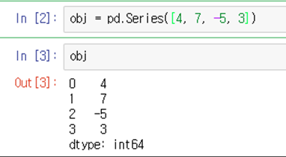
데이터 전처리(1)
pandas
series
with open(filePath, 'r') as f:
for line in f:
allList.append(float(line))
df = pd.Series(allList)
Pandas 의 series를 이용하여 (index,value) 데이터화시킴
index의Defalut값은 숫자순서

Slide 3
데이터 전처리(2)
os
Os.listdir
#폴더에 든 파일이름을 저장해주는 listdir
filename = os.listdir("sch")
#학습시킬 train파일과 테스트시킬 test파일을 나눠줍니다.
for name in filename:
if name.find("test") != -1:
testfile.append(name)
elif name.find("train") != -1:
trainfile.append(name)

Slide 4
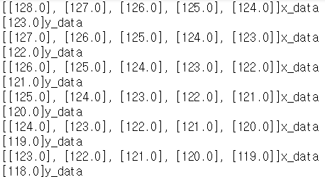
데이터 전처리(3)
sequence
data
#데이터를 LSTM를 사용하기위해 batch:None sequence:5
X:5 개 y:1개 그리고 shift함수로 배열의 모든원소를 한칸땡김
while True:
for i in df[0:5]:
tmp_x.append([float(i)])
tmp_y.append(float(df[4 + (PH/30)]))
x_data.append(tmp_x)
y_data.append(tmp_y)
tmp_x = []
tmp_y = []
df = df.shift(-1)
if(math.isnan(df[4+(PH/30)])):
break

Slide 5
학습 준비
LSTM Cell
# X shape→ batch_size:None,sequence:5
X = tf.placeholder(tf.float32,shape=[None,5,1],name="X")
# Y shape→ 혈당을 예측한 값 하나 [None,1]
Y = tf.placeholder(tf.float32,shape=[None,1],name=＂Y＂)
#num_units 에 따라 학습되는 효과가 달라짐.
cell = tf.contrib.rnn.BasicLSTMCell(num_units=15,state_is_tuple=True,activation=tf.tanh)
outputs, _states = tf.nn.dynamic_rnn(cell,X,dtype=tf.float32)
Y_pred = tf.contrib.layers.fully_connected(outputs[:,-1],1,activation_fn=None)

Slide 6
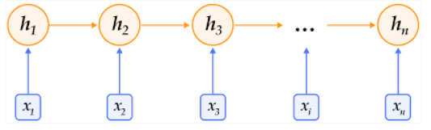
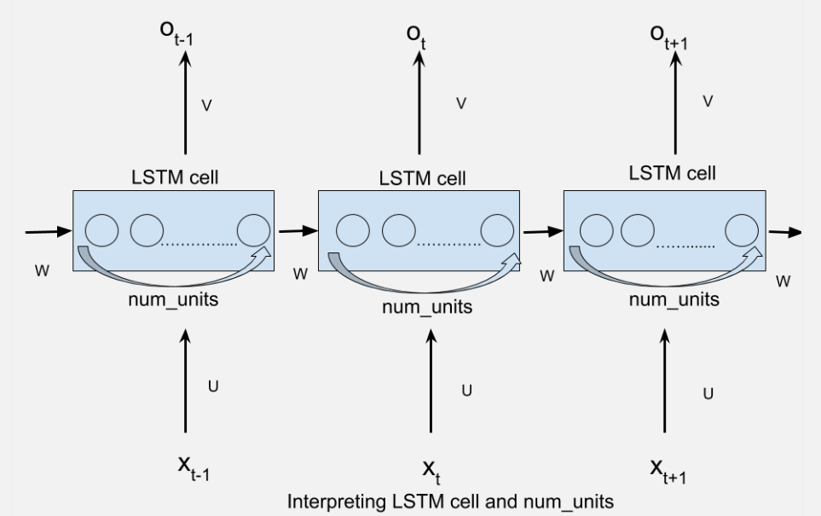
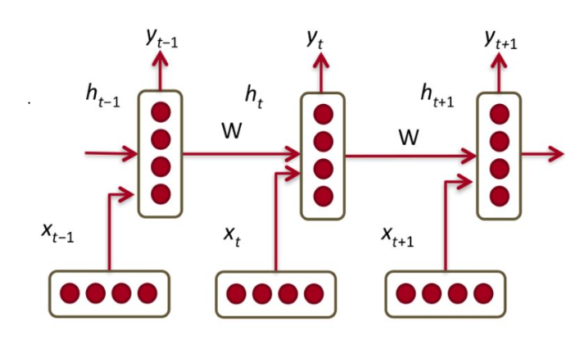
학습 준비
Num_unit ?
# num_nuit은 입력에 따른 셀내부에 있는 상태의차원과같은 개념
실제로 대부분의 RNN 반복 순환 네트워크의 원리설명에서는 lstm의 내부 차원을 모두 알려주지않고 (1)번 사진과같이 보여줌
하지만 레이어 내부에서는 시간 간격 수 만큼 숨겨진 layer존재
(1)→

Slide 7
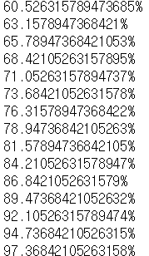
학습
학습시작
loss = tf.reduce_sum(tf.square(Y_pred - Y))
optimizer = tf.train.AdamOptimizer(learning_rate = 0.01)
train = optimizer.minimize(loss)
sess = tf.Session()
sess.run(tf.global_variables_initializer())
for loop in range(len(train_x_data)):
for i in range(500):= {X:train_x_data[loop],Y:train_y_
#print(train_x_data[loop])
sess.run(train,feed_dict data[loop]})
print(str(loop / len(train_x_data) * 100) + "%")

Slide 8
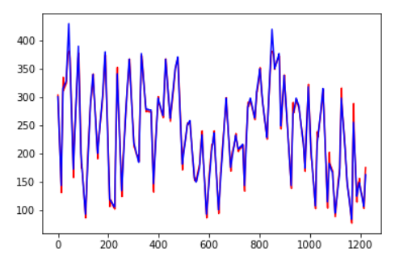
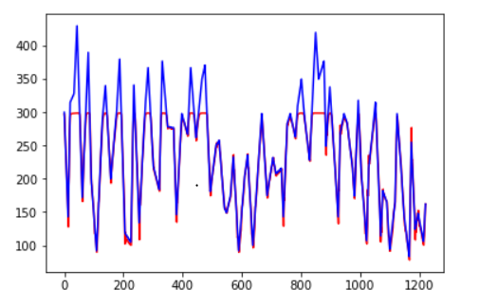
학습 결과
세번째 환자
Data[2]
#num_unit : 15 →
#num_unit : 25 →

